Slide 1
POLYKYSTOSE HEPATO-RENALE PLACE DE LA CHIRURGIE HEPATIQUE
Dr S. METAIRIE
CCDE
CHU Nantes

Slide 2
INTRODUCTION
Les kystes hépatiques = manifestation extrarénale la plus fréquente survenant dans plus de 50 % des cas de PKH
Ils apparaissent secondairement après l’atteinte rénale, qui fait le pronostic de cette pathologie.
Les kystes hépatiques ne gênent pas le fonctionnement du foie

Slide 3
PHYSIOPATHOLOGIE
Existence de multiples kystes au sein du parenchyme hépatique isolément ou dans le cadre d’une polykystose rénale de l’adulte (PKHRA)
Transmission sur un mode autosomique dominant
Plus rarement, des PKH isolées sont observées en l’absence de tout contexte familial.
Les PKH sont congénitales.
Les PKH isolées sont souvent à plus gros kystes que la PKHRA

Slide 4
PHYSIOPATHOLOGIE
Les kystes hépatiques résultent d’une croissance anormale de l’épithélium biliaire en raison de la persistance de structures biliaires embryonnaires.
L’épithélium kystique conserve ainsi les caractéristiques de l’épithélium biliaire, mais avec des activités sécrétoires et prolifératives accrues.

Slide 5
EPIDEMIOLOGIE
La prévalence dans les séries autopsiques : 0,13 %.
Au cours de la PKRAD, la prévalence des kystes hépatiques est de 60 %. Elle est liée à l’âge et à la durée de l’insuffisance rénale.
Le sexe féminin et l’état hormonal ont une influence importante.
Il existe une corrélation entre la présence de kystes et le nombre de grossesses.

Slide 6
EPIDEMIOLOGIE
Les autres facteurs prédictifs de PKRAD sévère sont :
la contraception orale
le traitement oestrogénique substitutif
les grossesses multiples
Lien hormonal : éviter tout traitement hormonal substitutif chez les patientes très symptomatiques

Slide 7
EPIDEMIOLOGIE
Après traitement par fenestration et/ou résection hépatique, l’augmentation de volume du foie est liée au développement des kystes laissés en place plutôt qu’au développement de nouveaux kystes.

Slide 8
DIAGNOSTIC
Une simple échographie abdominale suffit
En cas de complication ou avant une prise en charge chirurgicale
Scanner hépatique avec injection 3 temps (artériel, portal et tardif)
Ou IRM hépatique avec injection de gadolinium

Slide 9
Classification de GIGOT
Gigot JF, et al. Ann Surg 1997;225:286-94
Type I (a) : nombre limité (< 10) de larges kystes hépatiques (> 10 cm)
Type II (b) : présence de multiples kystes de taille moyenne avec persistance d'une large zone de parenchyme hépatique sain
Type III (c) : présence de multiples kystes hépatiques de petite et moyenne tailles avec atteinte hépatique diffuse

Slide 10
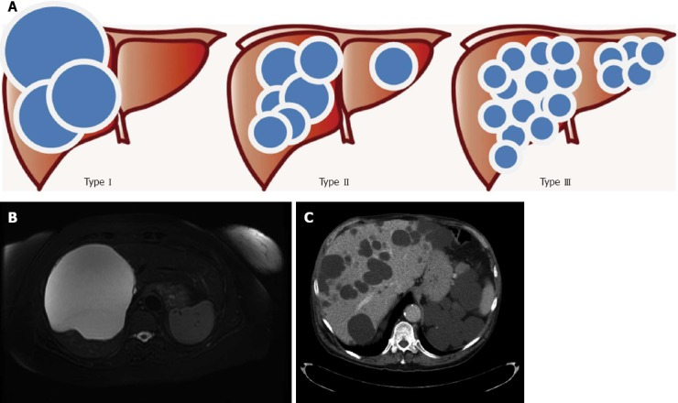

Slide 11
Classification de Schnelldorfer pour tenter de définir les patients pouvant bénéficier d’une résection ou d’une transplantation hépatique
 | Type A | Type B | Type C | Type D
Symptoms | Absent or mild | Moderate or severe | Severe (or moderate) | Severe (or moderate)
Cyst characteristics | Any | Limited No. large cysts | Any | Any
Areas of relative normal liver parenchyma | Any | ≥ 2 sectors | ≥ 1 sector | < 1 sector
Presence of portal vein or hepatic vein occlusion in the preserved hepatic sectors | Any | Absent | Absent | Present
Recommended therapy | Observation or medical therapy | Cyst fenestration | Partial hepatectomy with possible fenestration of remnant cysts | Liver Transplantation

Slide 12
CLINIQUE
Le plus souvent asymptomatique sans retentissement sur la fonction hépatocellulaire ni la circulation portale (pas d’hypertension portale)
10 à 15 % des patients développent des symptômes invalidants
Ces polykystoses hépatiques très symptomatiques sont presque exclusivement observées chez des femmes après 40 ans.

Slide 13
COMPLICATIONS
Liées à la localisation des kystes
Compression de la veine cave
Compression de la veine porte
Compression des voies biliaires
Liées à l’hépatomégalie (gros foie)
Compression digestive : gastrique +++
Compression diaphragmatique et symptomatologie respiratoire

Slide 14
COMPLICATIONS
Hypertension portale
cirrhose associée, en particulier post hépatique B ou C chez les patients hémodialysés
association à une fibrose hépatique congénitale
obstacle à l’écoulement du sang, avec ou sans thrombose des veines et des veinules hépatiques, évoqué devant une hépatomégalie récemment douloureuse et l’apparition d’une ascite riche en protides.

Slide 15
COMPLICATIONS
Diagnostic :
Échographie (sédiment et hémorragie)
Scanner avec IV
Ponction de kyste écho guidée +++

Slide 16
COMPLICATIONS
Intra kystiques (plus fréquentes en cas de PKHR au stade de dialyse)
Hémorragie
Surinfection (la plus redoutée)
Rupture exceptionnelle

Slide 17
TRAITEMENT
Uniquement des formes symptomatiques
Choix de la techniques en fonction du nombre, de la taille et de la localisation des kystes

Slide 18
SURVEILLANCE
L’évolution hépatique succède à l’évolution rénale
Au second plan
Surveillance clinique ++++
Surveillance biologique : perturbation des tests hépatiques

Slide 19
TRAITEMENT MEDICAL
Les analogues de la somatostatine5 ou plus récemment les inhibiteurs mTOR15 n'ont pas prouvé leur efficacité sur la croissance des kystes.
Si l'influence défavorable des traitements oestrogeniques de substitution ou des grossesses a été rapportée sur l'évolution des seuls kystes hépatiques, le bénéfice du blocage hormonal n'est pas avéré

Slide 20
TECHNIQUES CHIRURGICALES
Ponction évacuatrice +/- sclérothérapie
Fenestration de kystes (technique de LIN)
Hépatectomie anatomique
Transplantation hépatique

Slide 21
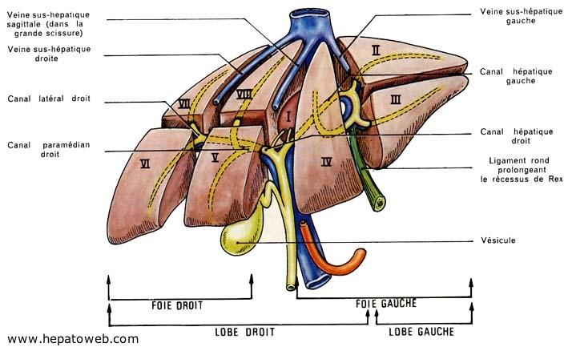

Slide 22
Ponction évacuatrice
Peu de kystes
De gros volume
Permet le diagnostic de l’imputabilité des symptômes +++
Récidive
Sous contrôle échographique
Injection intra kystique d’Aetoxysclérol
Traitement peu invasif, répétable

Slide 23
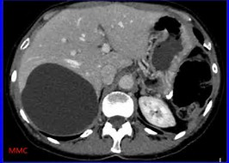

Slide 24
Fenestration des kystes
Voie coelioscopique +++++ (répétable) ou laparotomie (plus complète)
Peu de kystes volumineux, segments antérieurs du foie
80 % de bons résultats symptomatiques à 3 ans mais 25 % de récidive des symptômes
Mais complications post opératoires : ascite, douleur …
Attention ascite et insuffisance rénale

Slide 25
Fenestration des kystes
Décrite par Lin en 1968, la technique consiste, en reséquant une partie de leur paroi, à faire communiquer les kystes, depuis la superficie vers la profondeur du foie, en assurant un drainage vers la cavité péritonéale.
Initialement décrite par laparotomie, la fenestration a été proposée par cœlioscopie à partir des années 90.
Le taux de conversion et de récidive pour les types B ou C de Schnelldorfer étant important, la fenestration par cœlioscopie est devenue le traitement des gros kystes localises des segments antérieurs du foie

Slide 26
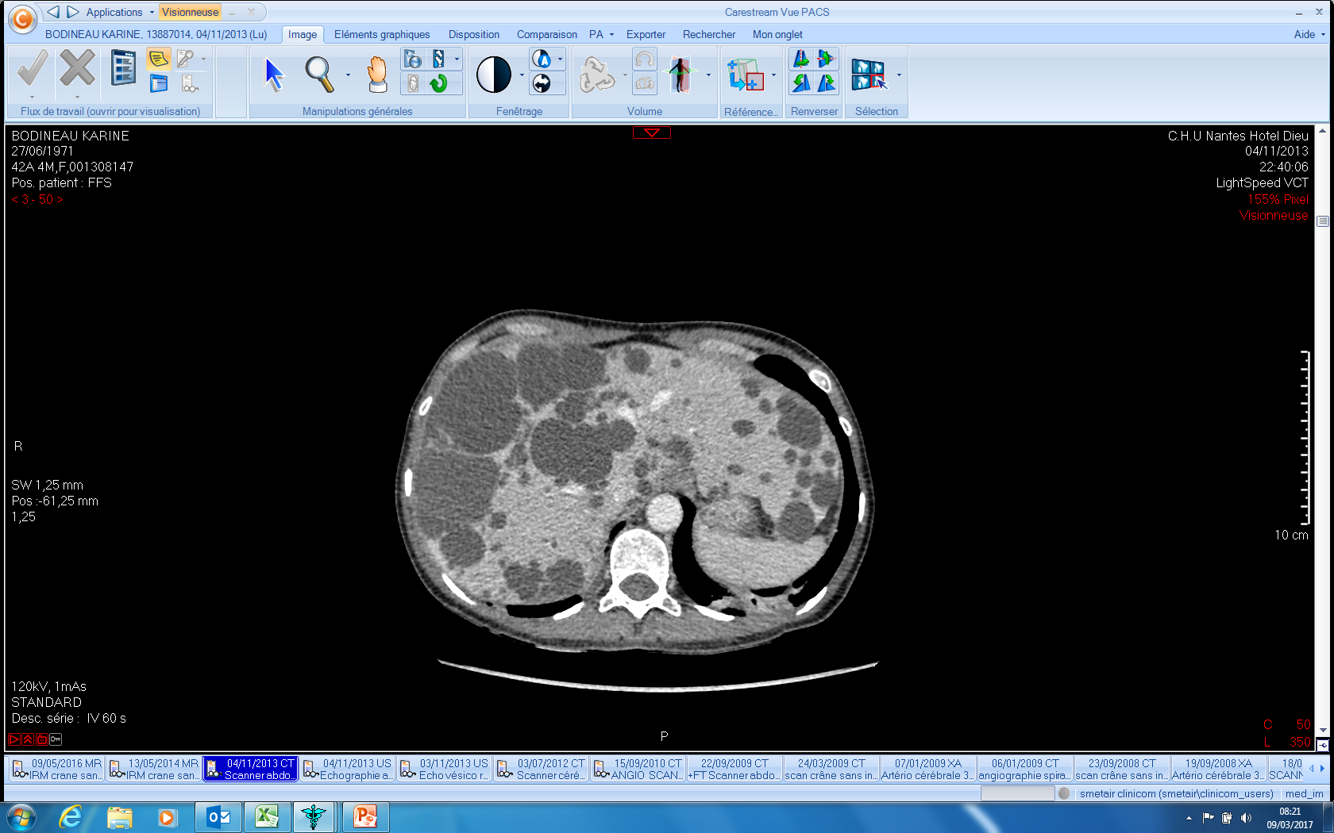

Slide 28
Hépatectomie anatomique
Il doit rester au moins deux segments hépatiques contigus sains sans kyste
Hépatectomie majeure +/6 fenestration associée
Interventions complexes, longues et hémorragiques
Importante morbidité (>50%)
La survie à 10 ans est de 90 % avec une résolution durable des symptômes sans insuffisance hépatique

Slide 29
Transplantation hépatique
Dernier recours pour des formes très symptomatiques
Formes massives à petits kystes multiples
Si indication de transplantation rénale ++++ possibilités de greffe multi organes
La PKH est une exception au score de Meld (utilisé pour la transplantation pour cirrhose du foie) après avis d’experts
Excellents résultats : 92% à 5 ans

Slide 30
RESUME
Morbidité opératoire et mortalité globale de 58 % et 4 % (avec complications majeures dans 30% des cas)
Survie globale à 5 et 10 ans : 90% et 78 %
Récidive des symptomes : 73 %
Sélection des patients ++++
Polycystic Liver Disease: A Critical Appraisal of Hepatic Resection, Cyst Fenestration, and Liver Transplantation Schnelldorfer&al Ann Surg. 2009 Jul;250(1):112-8

Slide 31
